Slide 1
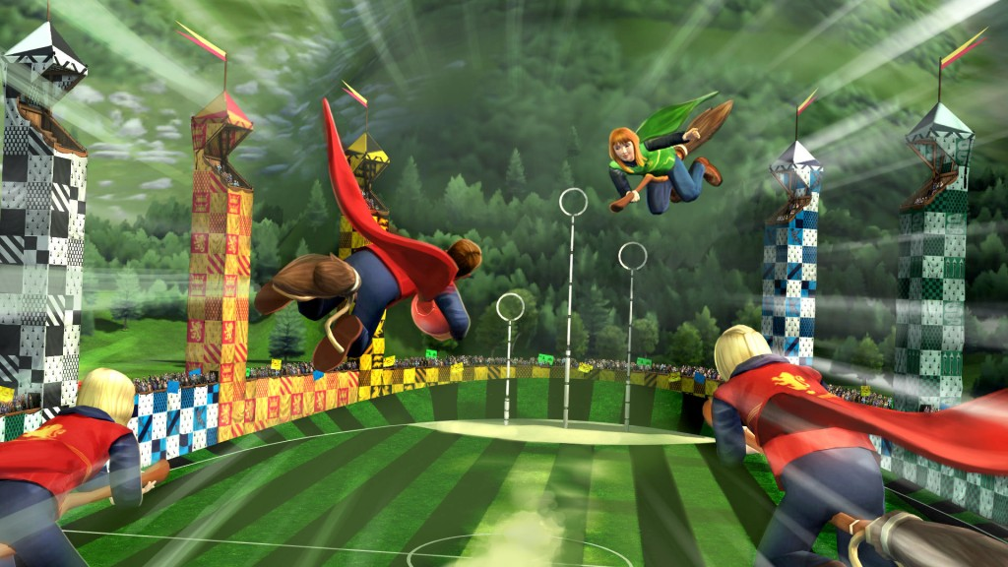
QUIDDITCH PRACTICE
JULIA FORESTI

Slide 2

QUEM SOU EU?
DO QUE EU GOSTO?
Porto Alegre
Eng. Química
Harry Potter
Seriados
Shows
Viajar

Slide 3
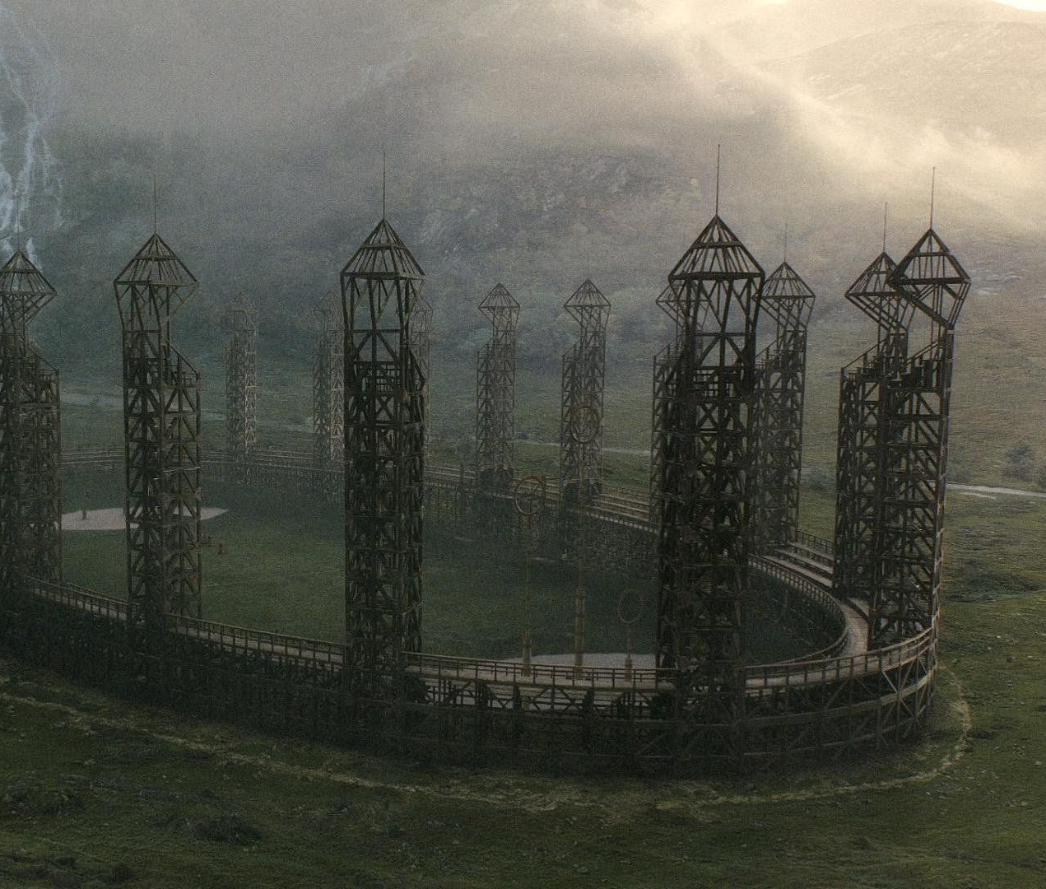


O JOGO
POR QUE ESCOLHI ESSE TEMA?
COMO FUNCIONA?

Slide 4
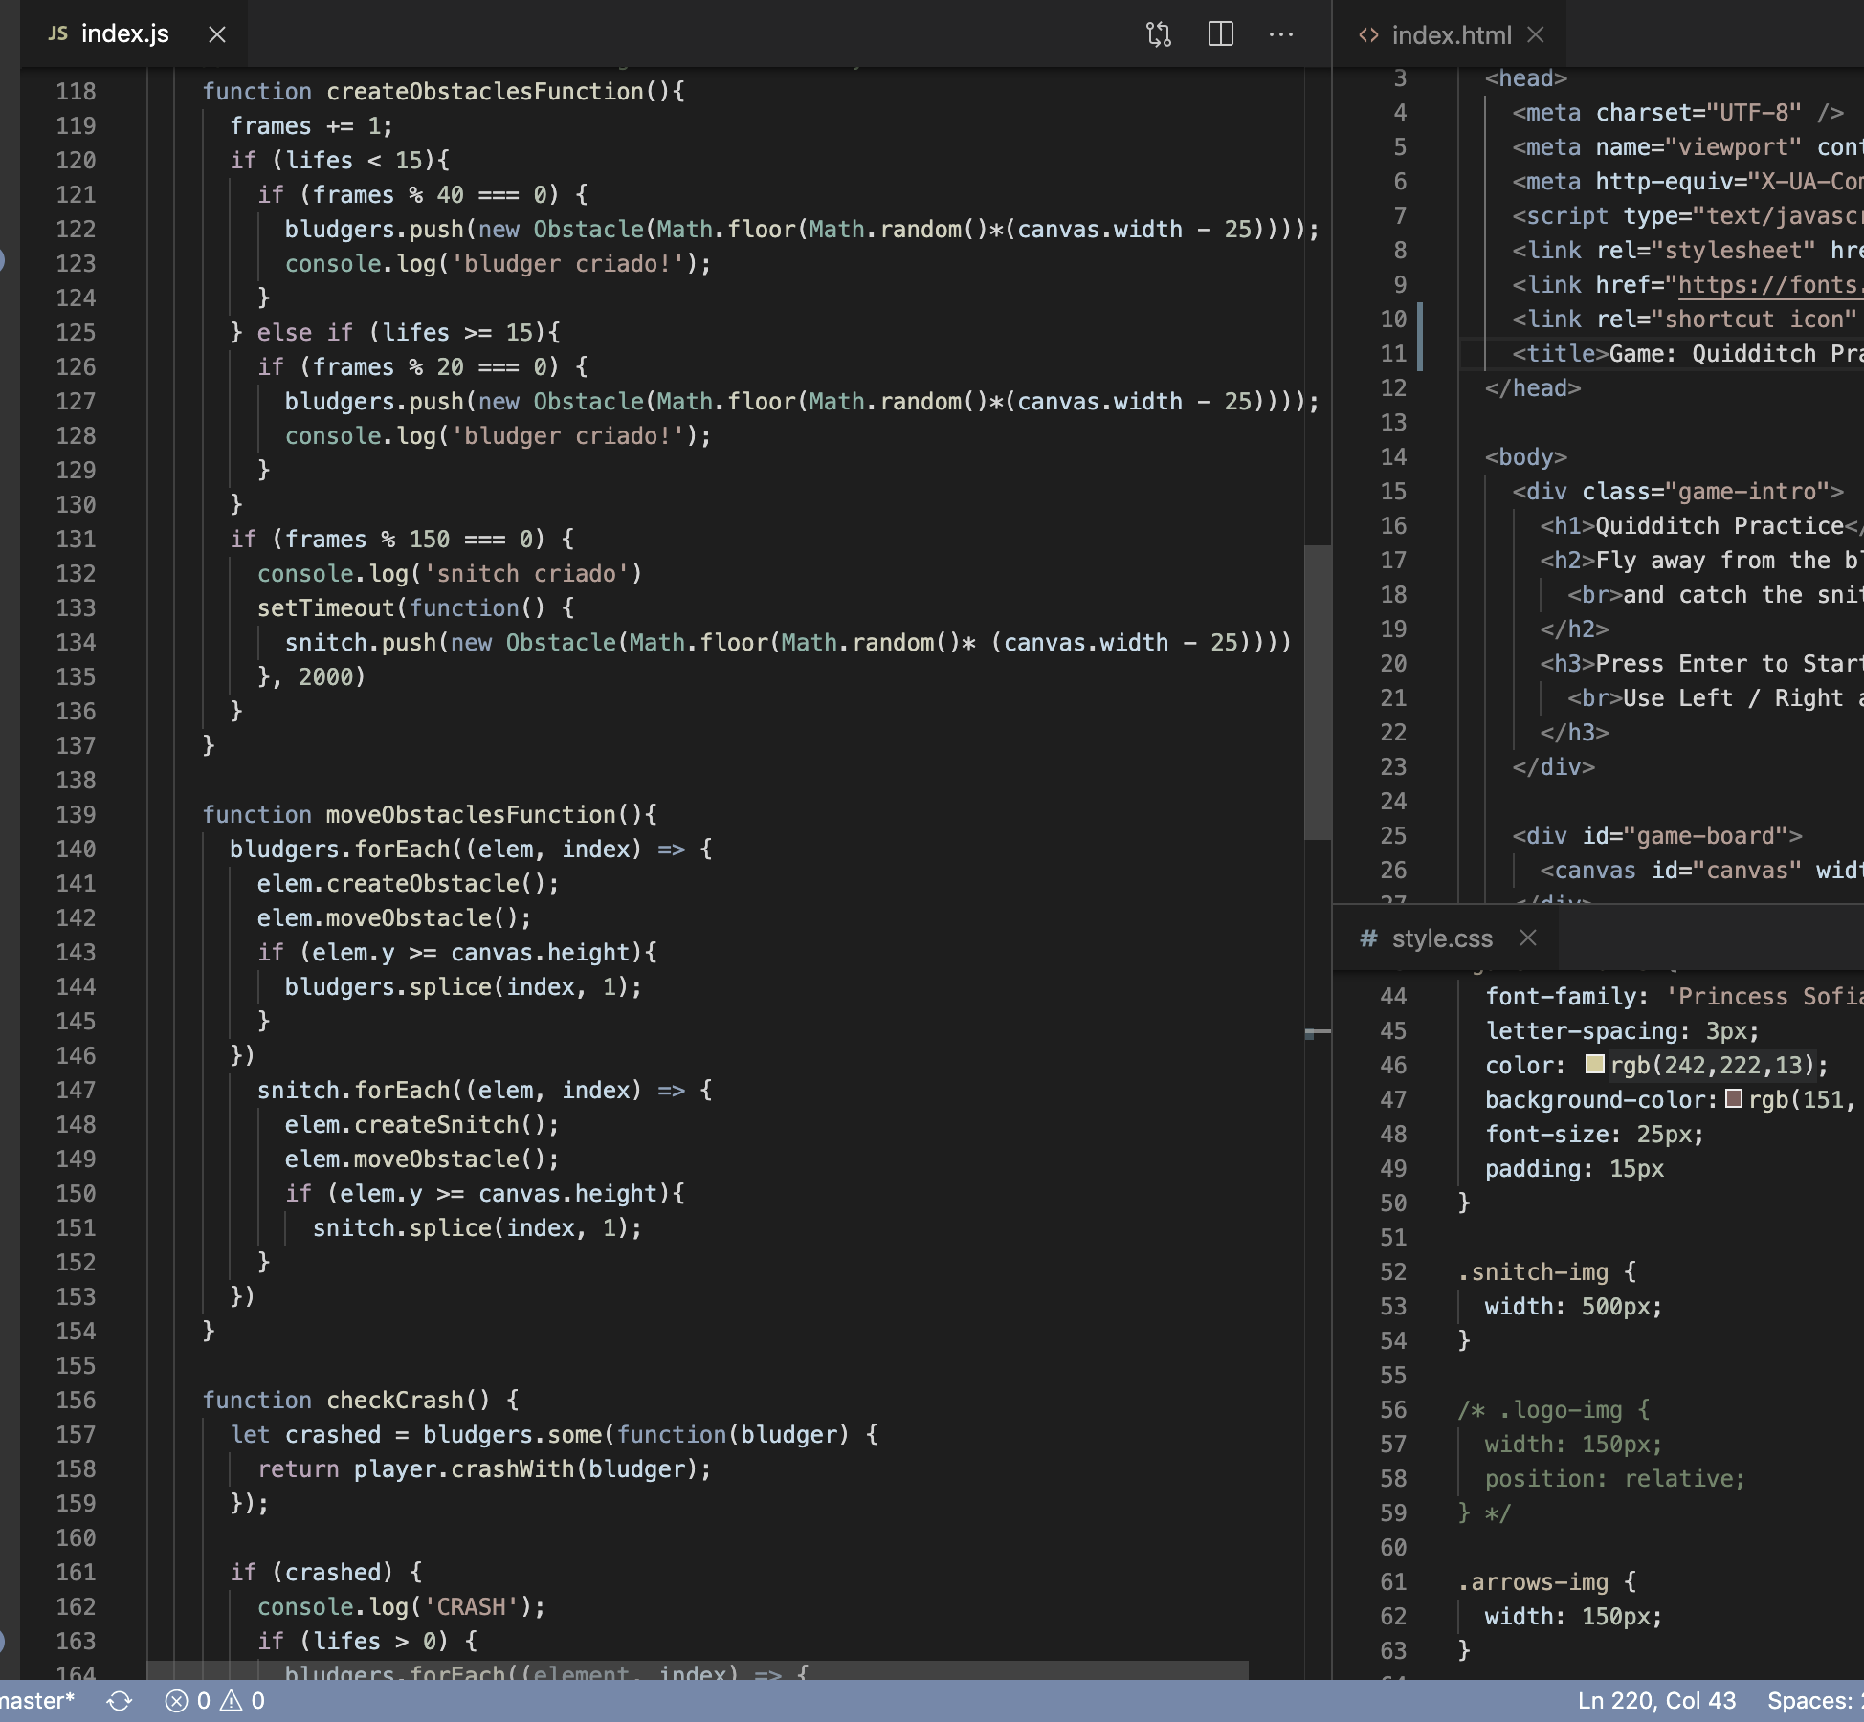
DESAFIO
Pontuação da colisão dos obstáculos
ONDE ESTAVA O PROBLEMA?
Tamanho do canvas definido no .html e no .css – conflito ao referenciar posições x, y

Slide 5

ERROS
Não começar o código do zero
Comandos sobrepostos
requestAnimationFrame vs cancelAnimationFrame

Slide 6

DEMO
https://juliajforesti.github.io/Project-1-The-Game/

Slide 7
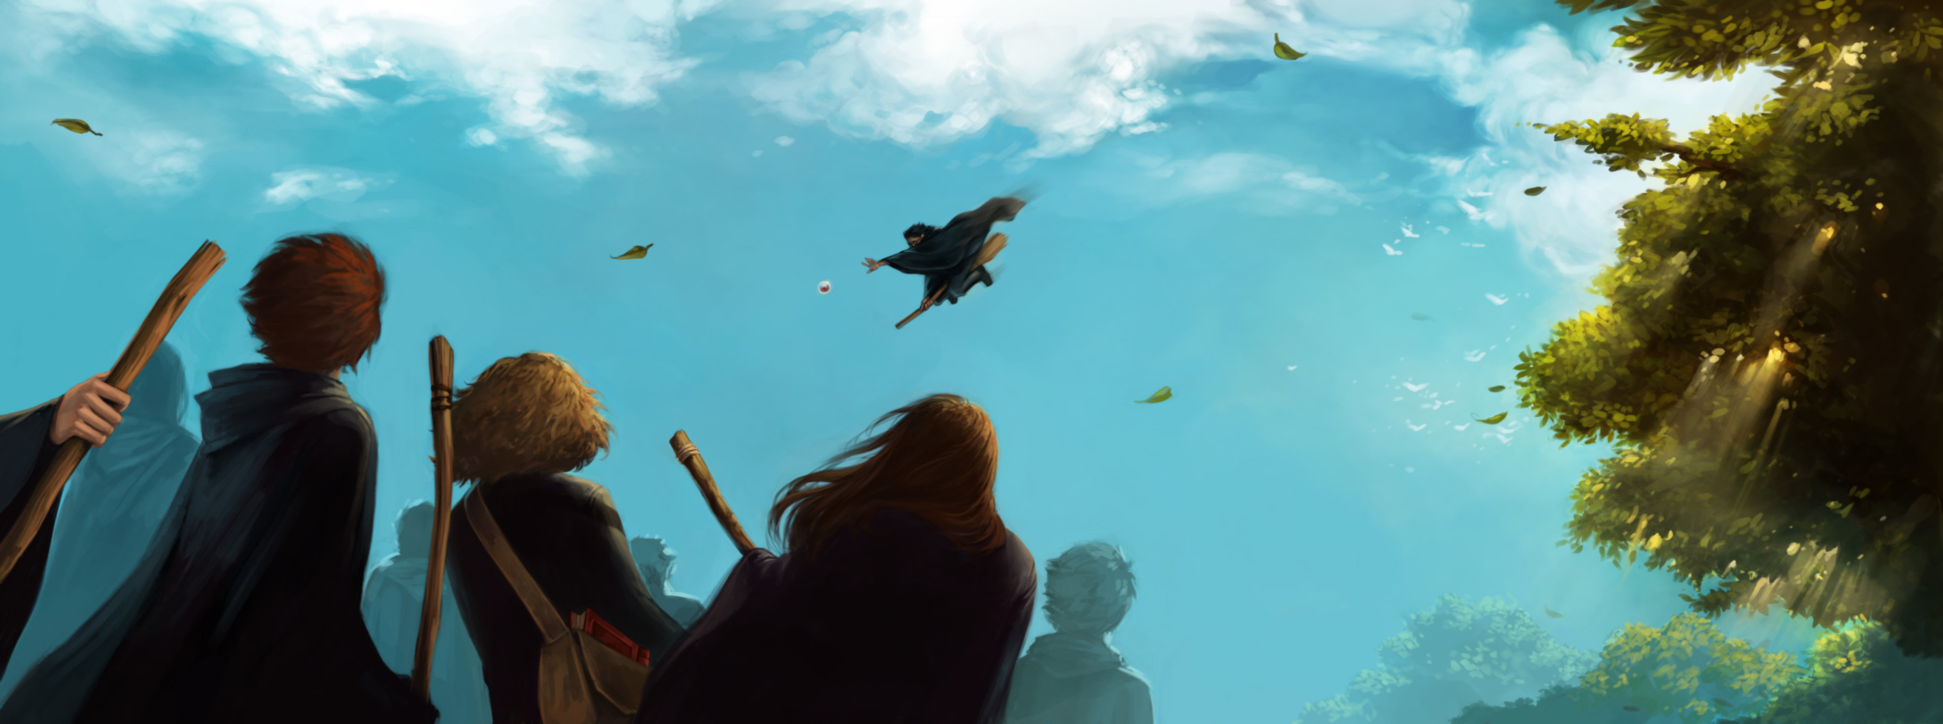
THANK YOU!
QUIDDITCH PRACTICE
JULIA FORESTI

